Slide 1
CRYPTOMONNAIES De la blockchain à la (dés)anonymisation
Éric Ruffié, Responsable cyber-investigations
14/06/2021

Slide 2
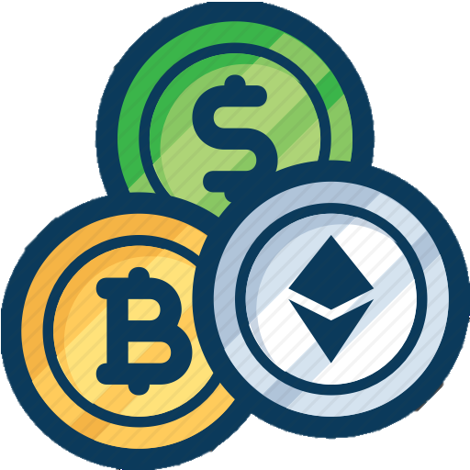
1
LES CRYPTOMONNAIES, QU’EST-CE QUE C’EST ?
Les crypto-monnaies sont des actifs numériques décentralisés qui existent sur un réseau d'ordinateurs et de serveurs situés dans le monde entier.
Les ordinateurs de ces réseaux travaillent ensemble pour résoudre des problèmes cryptographiques de plus en plus difficiles afin de vérifier les transactions et de découvrir de nouveaux coins dans un processus appelé minage.
Une fois que les transactions ont été traitées et vérifiées par le réseau, elles sont enregistrées de manière permanente sur un grand livre public appelé blockchain.
14/06/2021

Slide 3
2
QUEL(S) USAGE(S) POUR LES CRYPTOMONNAIES ?
TYPES DE SERVICES
SERVICES LÉGAUX
SERVICES ILLÉGAUX
Vente au détail
Services marchands
Minage
Mining pool
Exchanges P2P
Broker OTC
Markets du darknet
Vol de cryptomonnaies
Escroqueries
Pédopornographie
Financement du terrorisme
Ransomware
14/06/2021

Slide 4
3
CRYPTOMONNAIES CENTRÉES SUR L’ANONYMAT
Monero
Signature en anneau : masquer l’adresse de l’expéditeur en utilisant des clés publiques mélangées
Adresses furtives : cacher l’adresse d’un destinataire
Transaction confidentielle en anneau : cacher le montant transférés
Dash
Offre un anonymat optionnel principalement basé sur sa fonctionnalité PrivateSend qui permet de mélanger les transactions
Les utilisateurs de Dash peuvent effectuer des transactions sans créer de compte et sans s’authentifier
14/06/2021

Slide 5
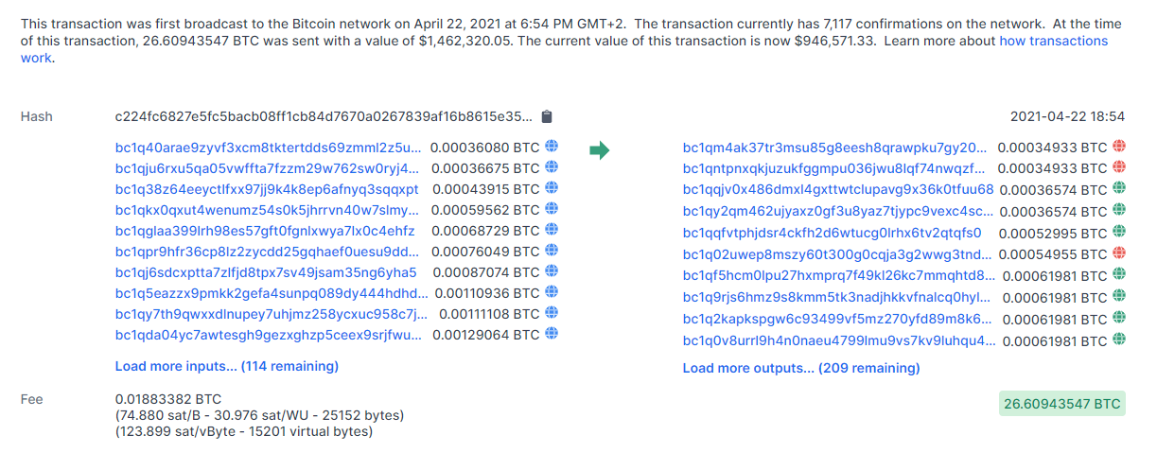
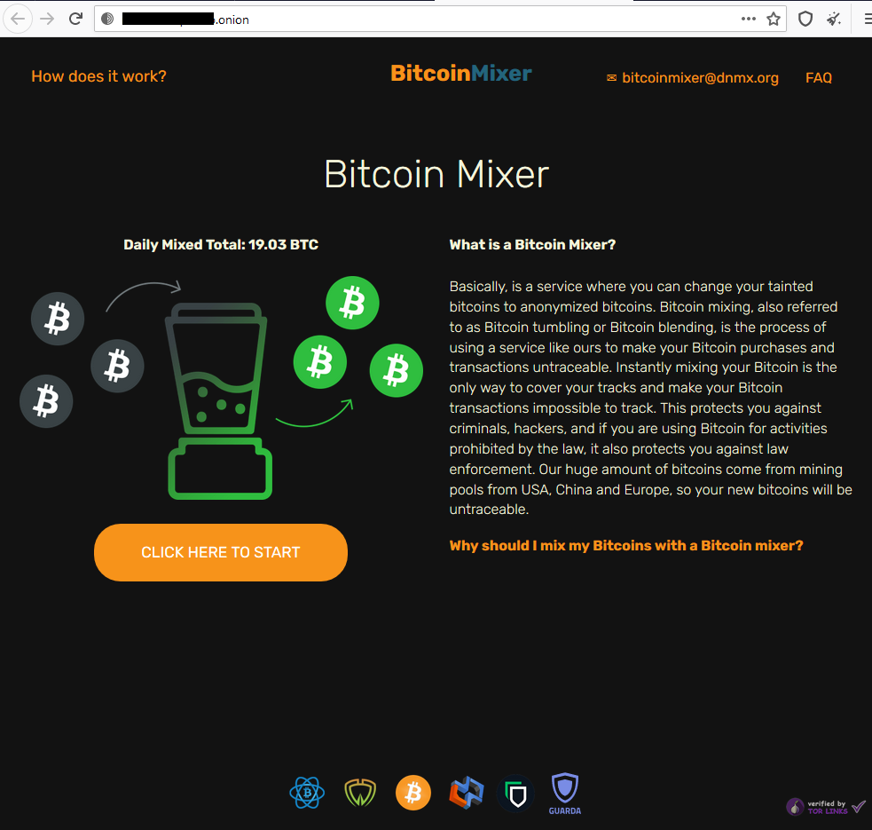
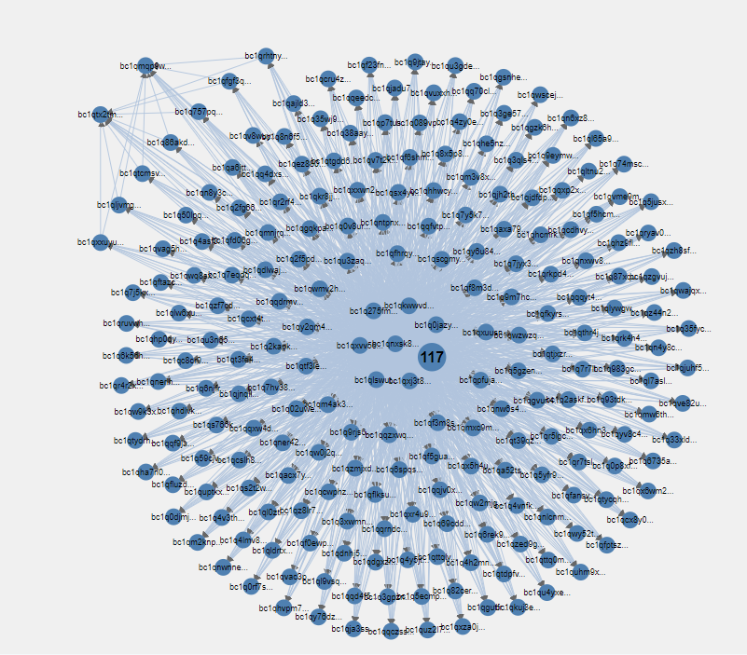
4
ANONYMISER UNE CRYPTOMONNAIE CLASSIQUE : LES MIXEURS (TUMBLERS)
14/06/2021

Slide 6
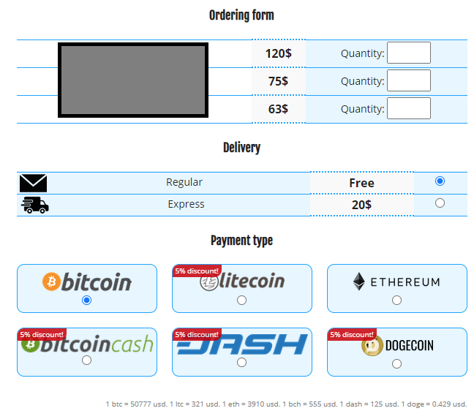
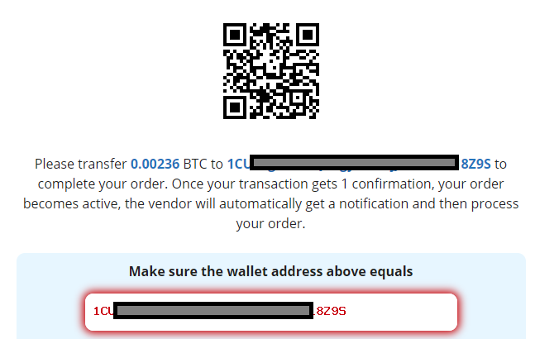
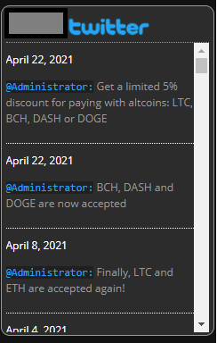
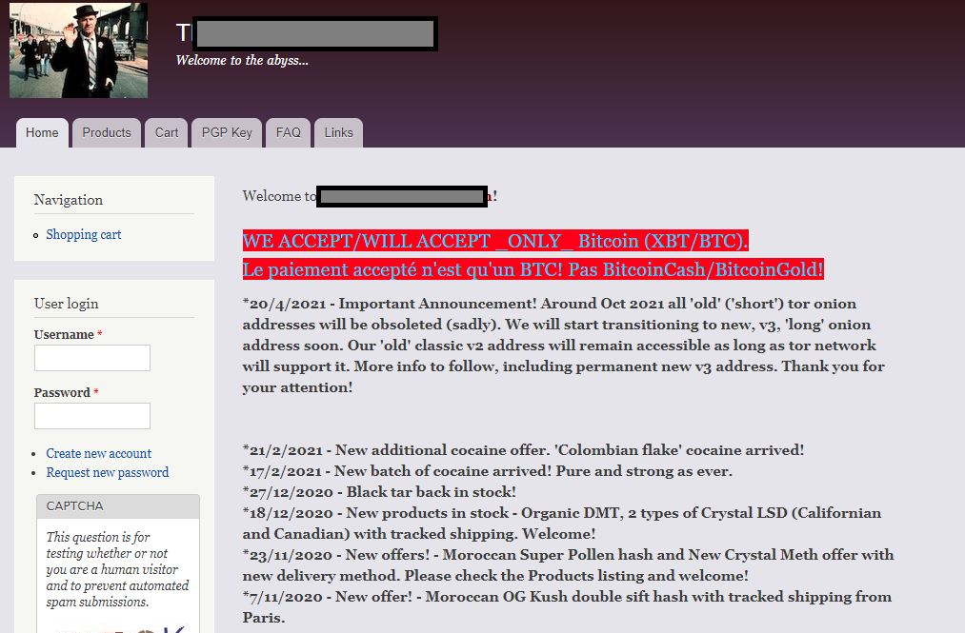
5
LES CRYPTOMONNAIES SUR LES MARKETS DE TOR
14/06/2021

Slide 7
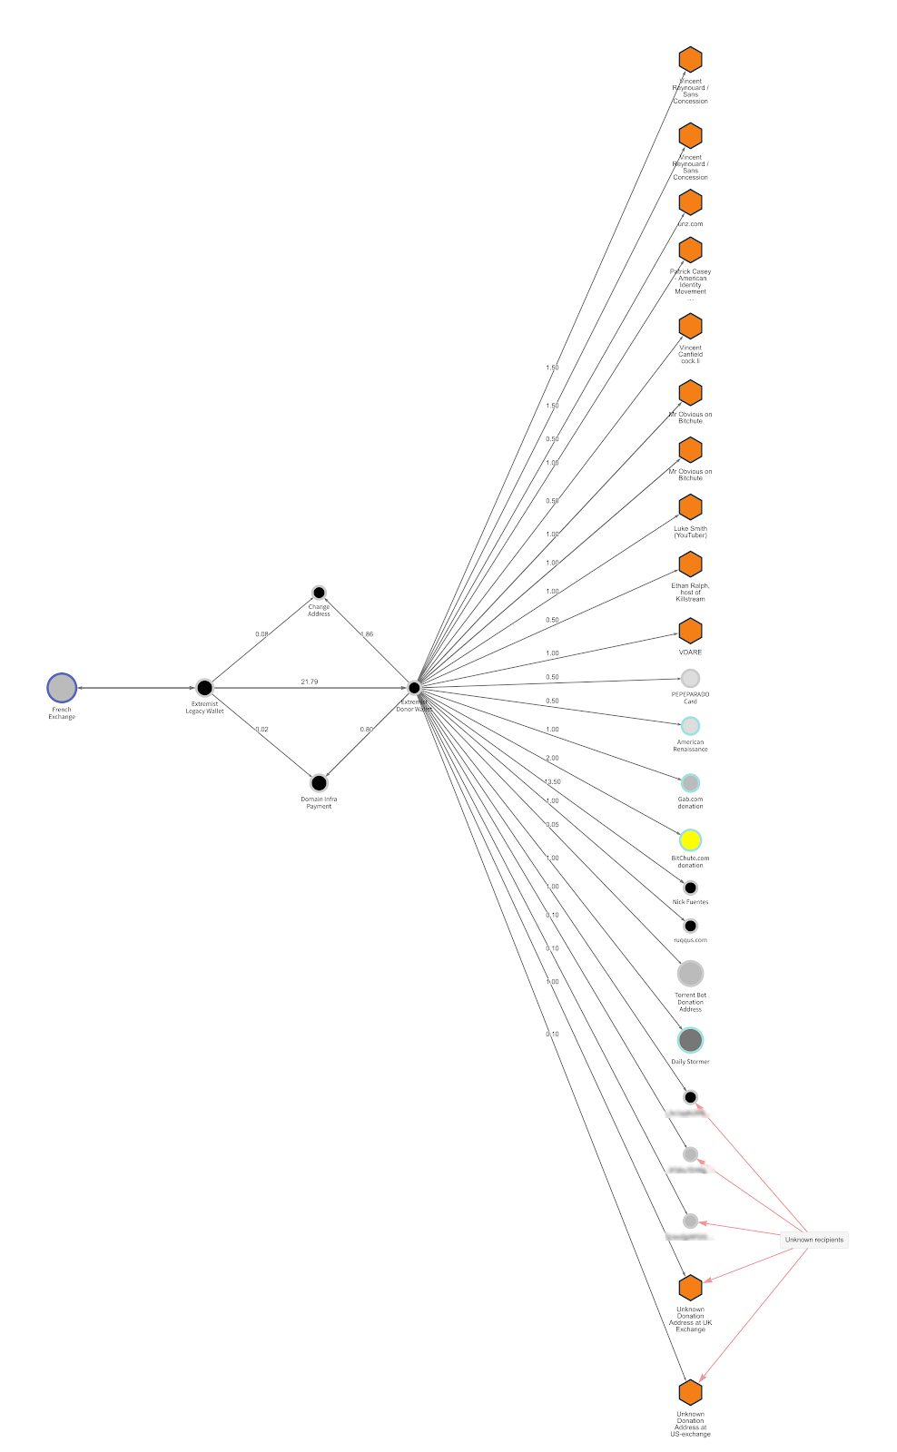
6
PREMIER CAS CONCRET : Pankakke
L’histoire :
8 décembre 2020
Le donateur a envoyé 28,15 BTC, soit 522000$ au moment du transfert à 22 adresses distinctes en une seule transaction
Beaucoup de ces adresses appartiennent à des militants d'extrême droite et à des personnalités d'Internet
14/06/2021

Slide 8
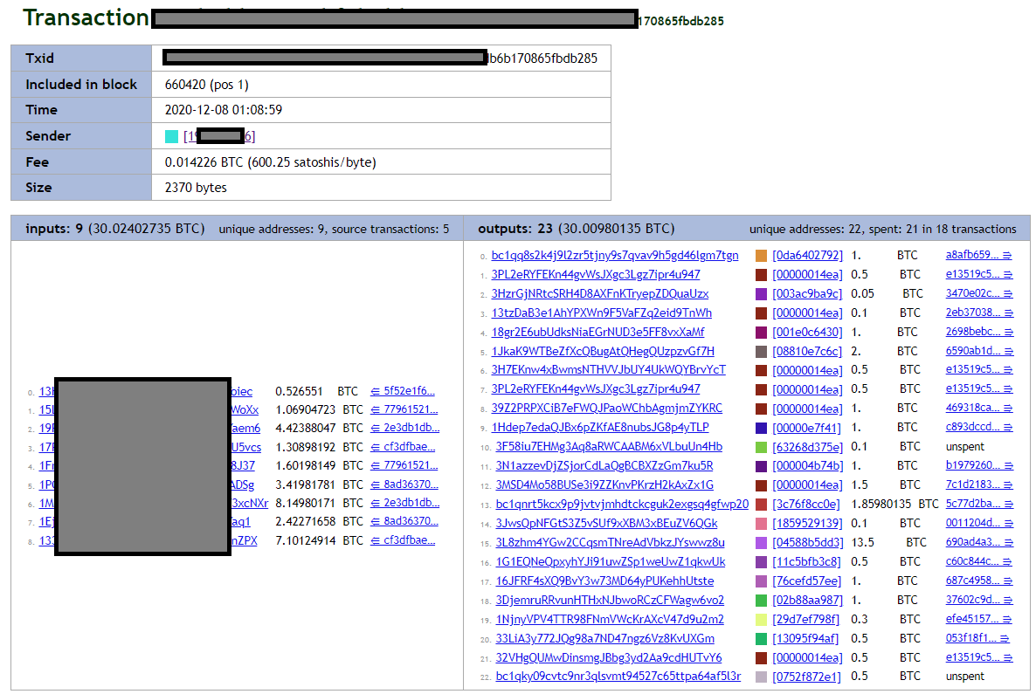
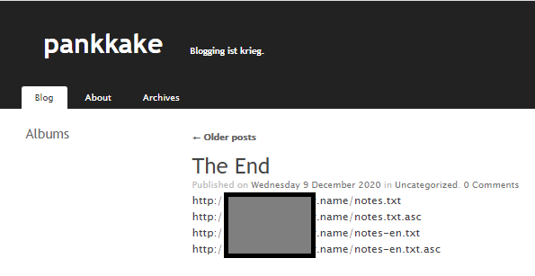
6
PREMIER CAS CONCRET : Pankakke
Identification de Pankkake via une démarche d’OSINT
14/06/2021

Slide 9
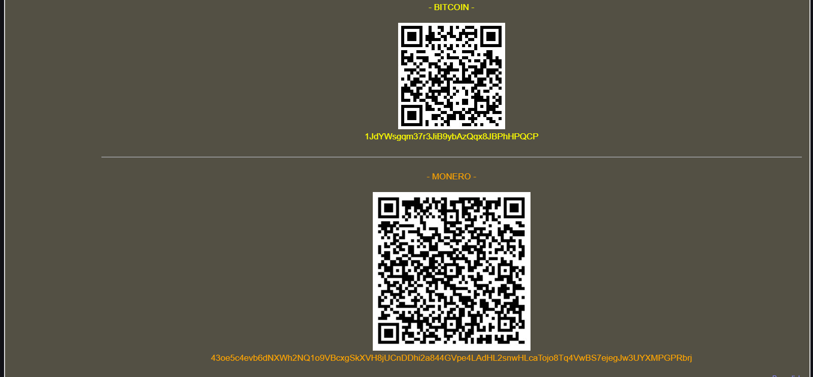
7
DEUXIÈME CAS PRATIQUE : Appel aux dons
Le contexte :
14/06/2021

Slide 10
7
DEUXIÈME CAS PRATIQUE : Appel aux dons
Deux adresses mises à disposition pour débuter, une Monero et une Bitcoin.
Pour l’adresse Monero, peu d’informations retrouvées :
14/06/2021

Slide 11
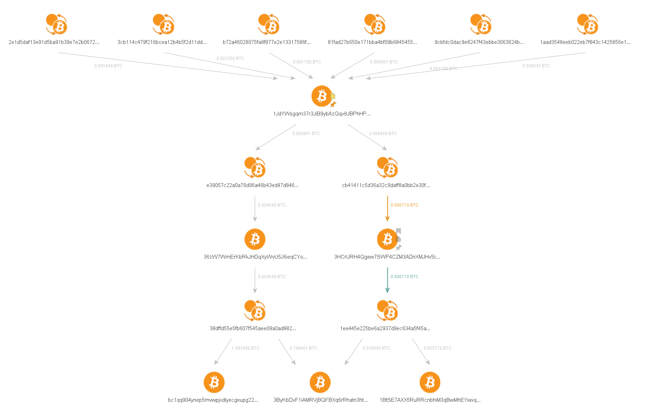
7
DEUXIÈME CAS PRATIQUE : Appel aux dons
Partir de l’adresse Bitcoin permet d’obtenir plus d’informations :
transaction
Adresse destinataire
14/06/2021

Slide 12
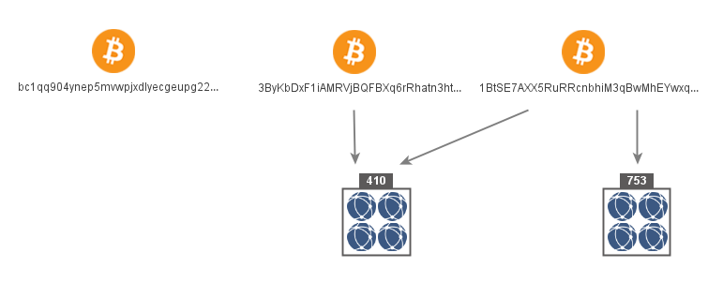
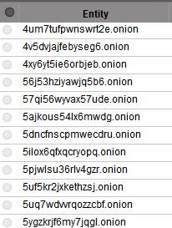
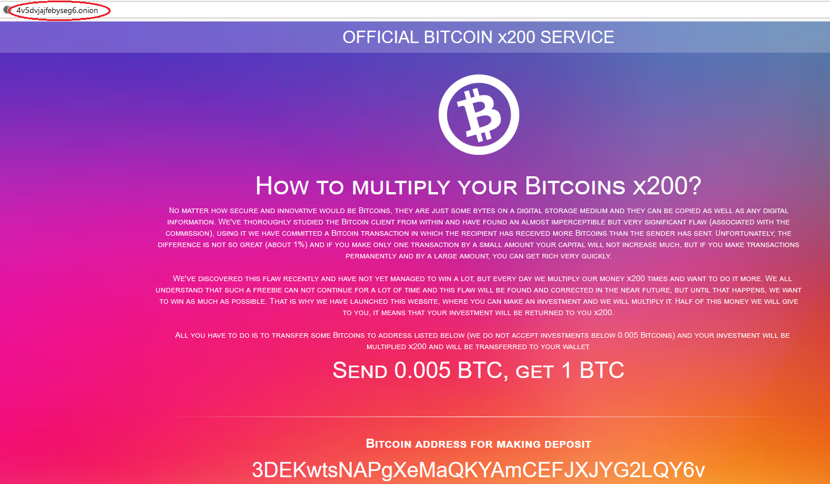
7
DEUXIÈME CAS PRATIQUE : Appel aux dons
Deux des adresses bitcoin retrouvées permettent de poursuivre les investigations
14/06/2021

Slide 13
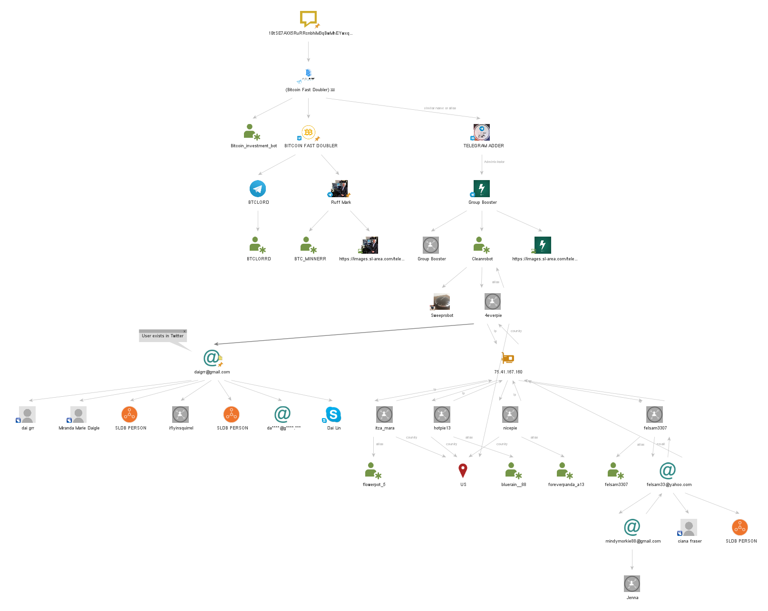
7
DEUXIÈME CAS PRATIQUE : Appel aux dons
Zoom sur une des deux adresses avec des recherches sur de nouvelles sources
14/06/2021

Slide 14
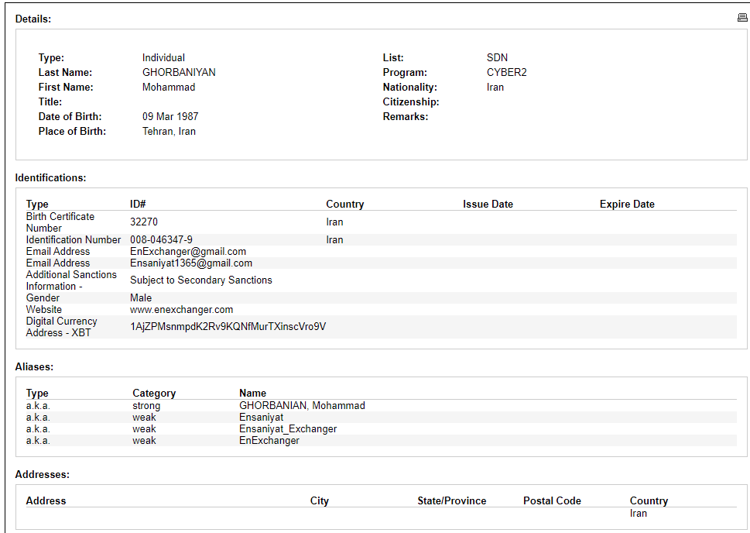
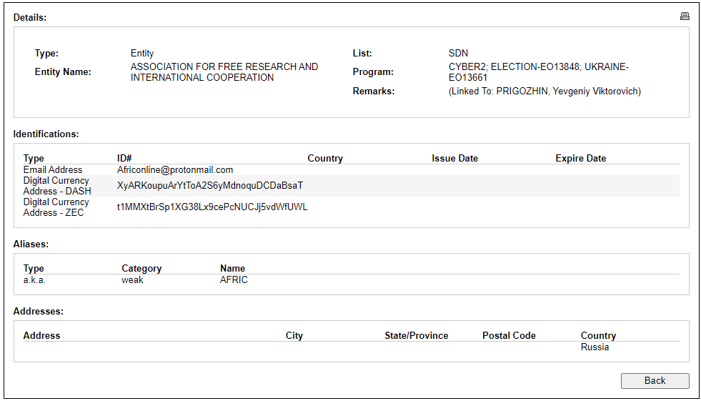
8
TIPS POUR L’INVESTIGATION SUR LES CRYPTOMONNAIES
1- Vérifier les listes de sanctions peut être payant :
2- Rechercher sur la blockchain par date et par montant de transaction: https://blockchair.com/bitcoin/transactions?q=time(2021-06-10..2021-06-20),output_total(100000000)# -> recherche d’une transaction de 100,000,000 Satoshis qui a eu lieu entre le 10 et le 20 juin 2021.
14/06/2021

Slide 15
Merci pour votre attention Des questions ?
Éric Ruffié, Responsable cyber-investigations
14/06/2021

